Slide 1
Bài giảng điện tử
Làm quen với văn học
Đề tài: Câu truyện Bàn tay phải và
bàn tay trái
Lứa tuổi: 5-6 tuổi
Thực hiên: Khối mẫu giáo lớn

Slide 2
Chơi trò chơi:
“Nếu bạn vui vẻ hãy vỗ tay nào”

Slide 3
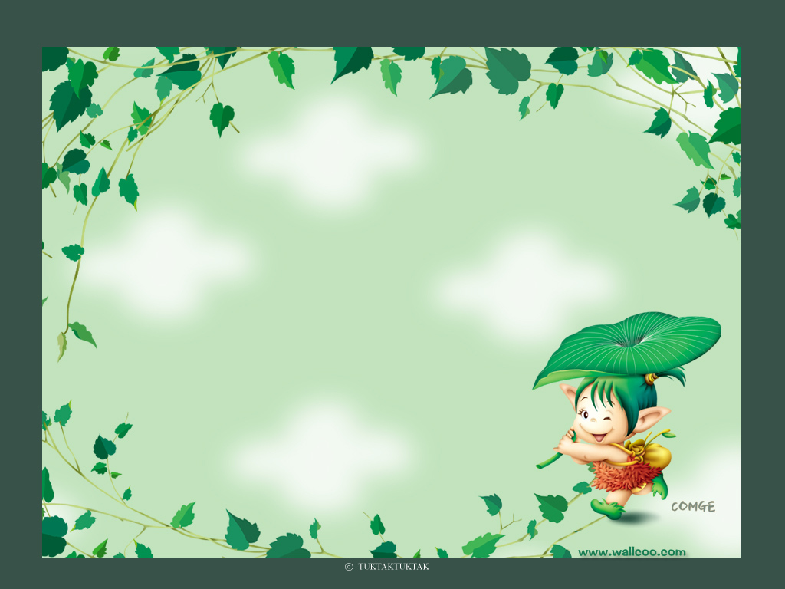
Đàm thoại

Slide 4
HOẠT ĐỘNG 1
KỂ CHUYỆN

Slide 5
Đàm thoại

Slide 6
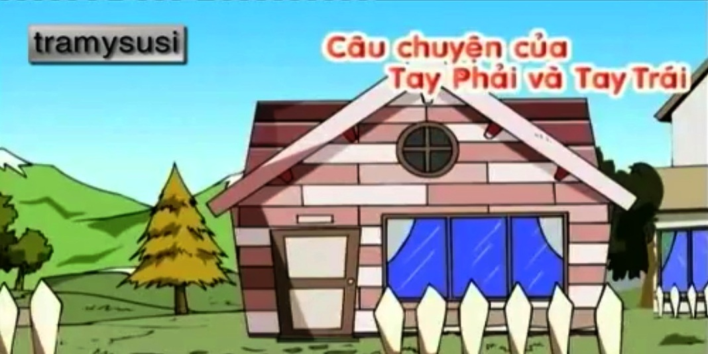

Slide 7
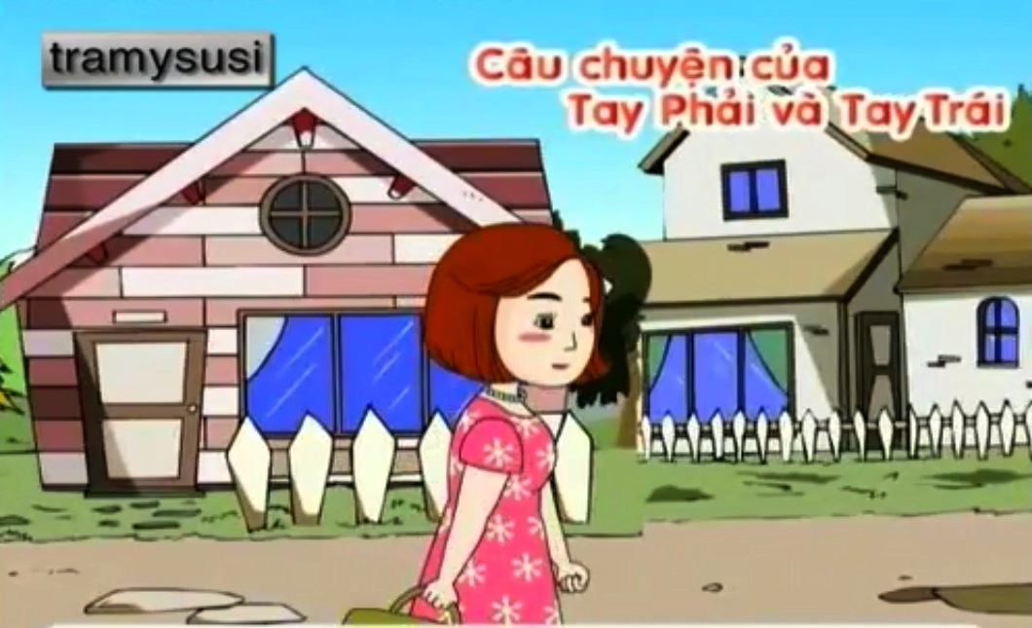

Slide 8
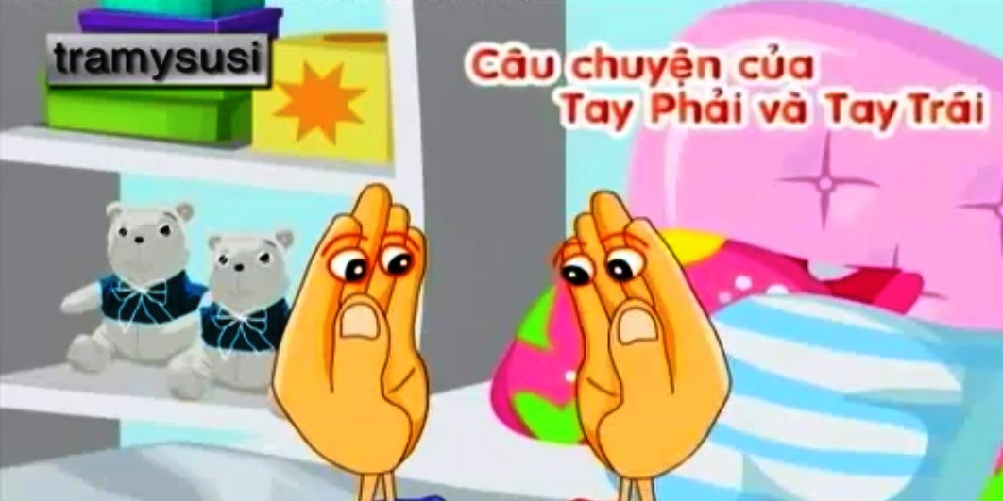

Slide 9
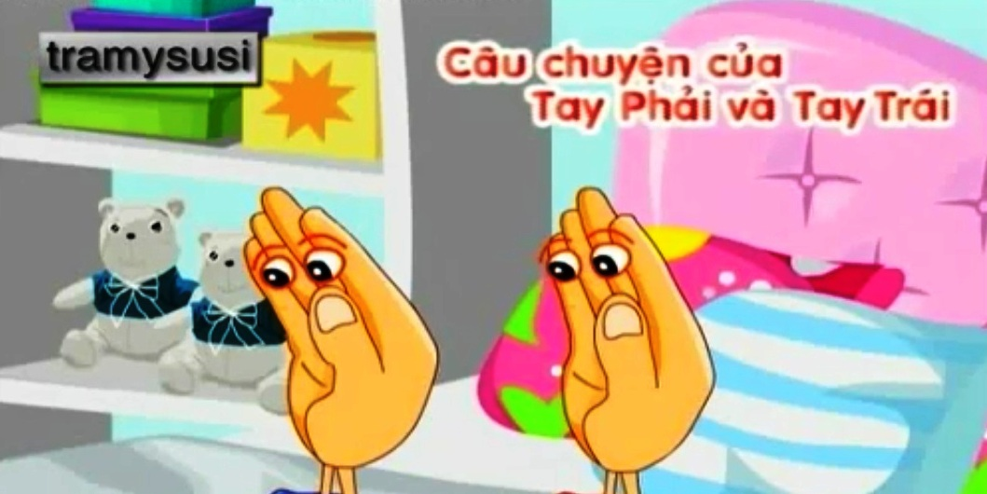

Slide 10
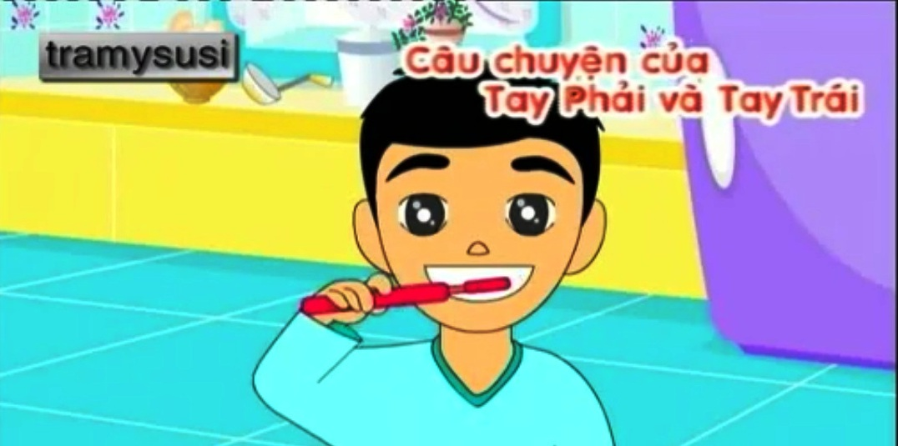

Slide 12
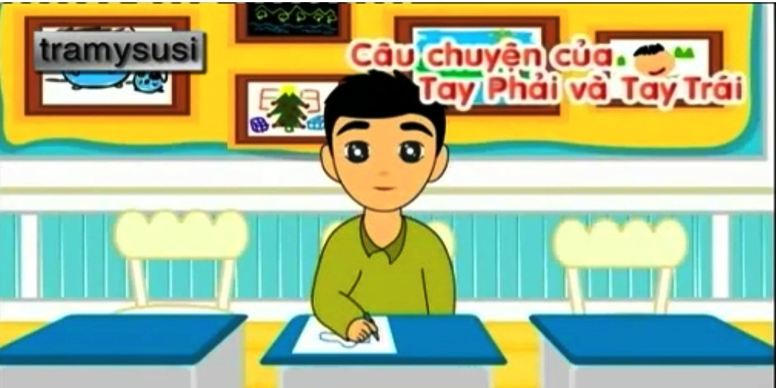

Slide 16
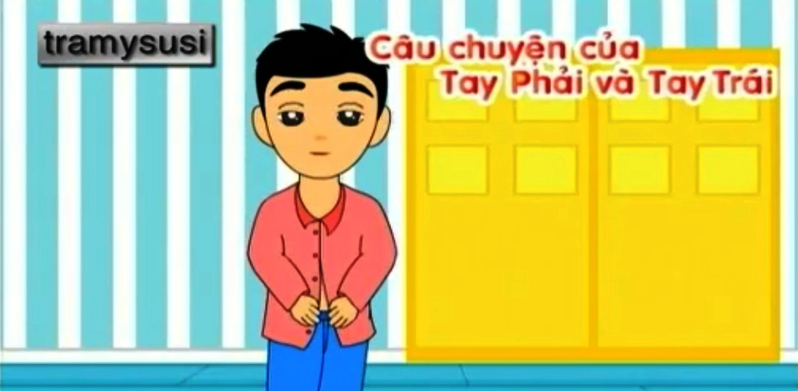

Slide 18
Hoạt động 2:
Trẻ hiểu về tác phẩm

Slide 19
Hoạt động 3:
Chơi trò chơi:
“Ghép tranh theo nội dung truyện”

Slide 20
Kết thúc hoạt động
CHÚC CÁC BẠN LỚP A3 CHĂM NGOAN HỌC GIỎI

